Slide 1
实验二 集成运算放大器应用

Slide 2
一、实验目的
掌握LM741（F007）集成运放功能和使用方法。
掌握反相放大，低通滤波电路和振荡电路的测试和计算方法。
二、实验任务
1、设计并安装实现反向比例运算电路
2、比例积分电路测试
3、设计并安装正弦波振荡电路

Slide 3
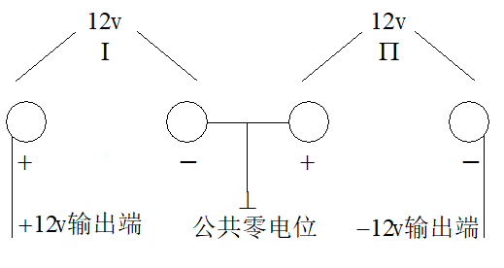
三、实验原理及电路
通用运放——LM741
本实验采用通用型集成运算放大器LM741作为实验基本元件，它具有高放大倍数（10⁵ ~10⁸）、高输入阻抗、低输出阻抗的直接耦合放大电路。芯片引脚图如图1.3.1所示。
图1.3.1 LM741芯片引脚图
图1.3.2 ±12V电源连接示意图

Slide 4
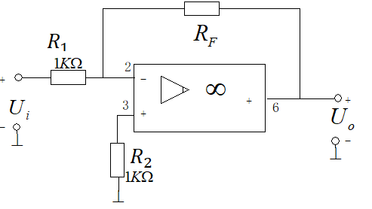
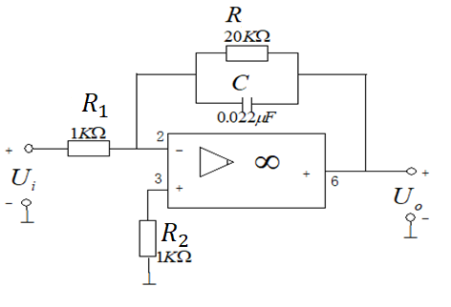
图1.3.3 反相比例放大电路
图1.3.5正弦振荡电路
图1.3.4 低通滤波器（积分电路）

Slide 5
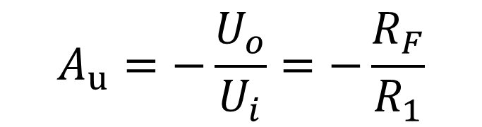
四、实验内容及步骤
1、测量反相放大倍数
按图1.3.3连线经仔细检查确认无误后，接入±V_{cc}=±12V，调信号源频率f_{i}=1KHz，U_{i}=0，接入电路后，逐渐增大U_{i}，使输出电压U_{o}=2V，按表1.3.1测定在不同R_{F}的U_{i}值。反相放大电压增益表达式：
$$A_{u}=−\frac{U_{o}}{U_{i}}=−\frac{R_{F}}{R_{1}}$$
图1.3.3 反相比例放大电路

Slide 6








$$R_{F}$$
$$R_{1}=1\text{kΩ}$$
$$U_{i}$$
$$—$$
2
$$+$$
$$U_{o}$$
6
3
$$+$$
$$R_{2}=1\text{kΩ}$$

Slide 7
表1.3.1
R_{F}（KΩ） | U_{o}（V） | U_{i}（mV） | A_{U}=－U_{o}/U_{i} | A_{U}`=－R_{F}/R₁ | （A_{U}`－A_{U}）/ A_{U}`%
5.1 | 2（有效 值）
51 | 2（有效 值）
100 | 2（有效 值）

Slide 8
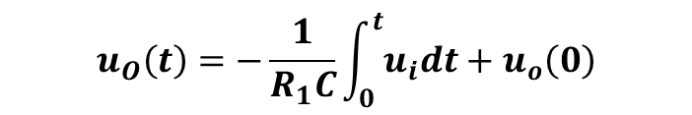
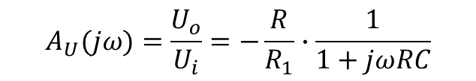
2、积分电路
电路放大增益频率特性计算式为
$$u_{O}\left(t\right)=−\frac{1}{R_{1}C}\int_{0}^{t}{u_{i}dt+u_{o}\left(0\right)}$$
$$A_{U}(jω)=\frac{U_{o}}{U_{i}}=−\frac{R}{R_{1}}∙\frac{1}{1+jωRC}$$

Slide 9

$$C=0.022μF$$
$$R_{1}=1\text{kΩ}$$
$$U_{i}$$
$$—$$
2
$$+$$
$$U_{o}$$
6
3
$$+$$
$$R_{2}=1\text{kΩ}$$

Slide 10








$R_{F}$ $=\text{20}\text{kΩ}$
$$C=0.022μF$$
$$R_{1}=1\text{kΩ}$$
$$U_{i}$$
$$—$$
2
$$+$$
$$U_{o}$$
6
3
$$+$$
$$R_{2}=1\text{kΩ}$$

Slide 11
按图1.3.4组装电路，用连续方波输入，并按表1.3.3保持方波V_{i} 为 40mV不变，改变频率，用示波器观察频率与输出波形间的关系，并测量输出信号的有效值，记录实验结果
表1.3.2
f(Hz) | 50 | 100 | 300 | 500 | 1000 | 2000
V_{o} (V)
波形

Slide 12
3、测量正弦振荡频率f₀；反馈系数F；反馈电压V_{f}及振幅V_{o}
按图1.3.5连线在电路振荡条件下测量表1.3.3中电路的各参数值。验证起振条件采用“替代法”：当振荡电路产生了一个稳定完整正弦波形后，断开正反馈环节，用低频信号源信号替代自振荡电路的模拟输入信号（注：此时R_{F}应保持不变），调信号源的幅度、频率，用示波器观察输出V_{o}`的波形，使V_{o}`=V_{o}，f_{o}`=f_{o}，然后测出其此时V_{i}，V_{f}
表1.3.3
测量值 |  |  |  | 测算值
V_{o}（V） | V_{f}（V） | V_{i}（V） | T（ms） | F= V_{f} / V_{o} | A_{Vf} = V_{o} /V_{i} | f=1/T（HZ）
当电路选频网络中取C₁≠C₂，R₁≠R₂时元件参数与振荡频率的关系为
当取C₁=C₂，R₁=R₂时元件参数与振荡频率的关系为
图1.3.5正弦振荡电路

Slide 13
4、设计课题：正弦波—方波—三角波函数发生器设计
根据正弦振荡器输出的正弦波，通过电压比较器整形后，得到一个较好的方波，将方波通过积分器进行积分，即可得到三角波。请按照原理图，设计一个正弦波—方波—三角波发生器电路。

Slide 14














2、积分电路
$$U_{o}/V$$
6
$$U_{i}/V$$
$−$1.2
1.2
$−$6
$$R_{1}=10\text{kΩ}$$
$$U_{i}$$
$$—$$
$$R_{4}=5\text{kΩ}$$
2
$$+$$
$$U_{o}$$
6
3
$$+$$
$$R_{2}=10\text{kΩ}$$
$$U_{Z}=±6V$$
$$R_{3}=9\text{0}\text{kΩ}$$

Slide 15

























$R_{F}$ $=\text{20}\text{kΩ}$
$$R_{F1}=15\text{kΩ}$$
$R_{F2}$ $=10\text{kΩ}$
$$R_{f}=1\text{0}\text{kΩ}$$
$$C=0.022μF$$
2
$$—$$
6
$$U_{o1}$$
$$R_{3}=10\text{kΩ}$$
$$+$$
$$—$$
$$R_{6}=5\text{kΩ}$$
$$U_{o2}$$
$$R_{7}=1\text{kΩ}$$
3
2
$$+$$
$$—$$
$$+$$
6
2
$$+$$
$$U_{o}$$
3
$$+$$
6
$$R_{2}$$
$$C_{1}$$
$$C_{2}$$
$$R_{1}$$
3
$$+$$
$$R_{4}=10\text{kΩ}$$
$$U_{Z}=±6V$$
$${R_{1}=R}_{2}=1\text{kΩ}$$
$$C_{1}=C_{2}=0.01μF$$
$$R_{8}=1\text{kΩ}$$
$$R_{5}=9\text{0}\text{kΩ}$$

Slide 16
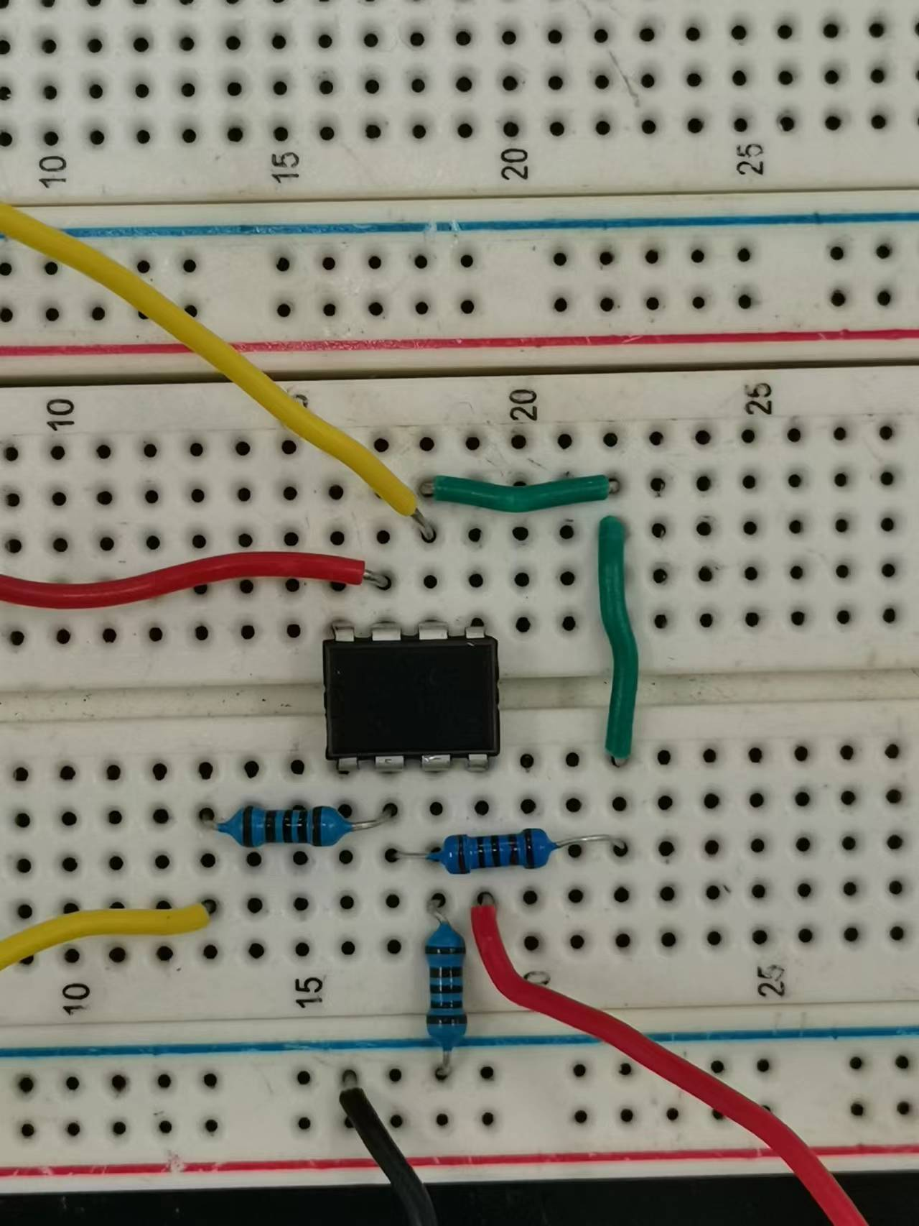

Slide 17
五、实验仪器
数字存储示波器 一台
交流毫伏表 一台
低频信号源 一台
双路直流稳压电源 一台
万用表 一块

Slide 18
六、 思考题
当R_{F}=100KΩ时，在理想反相放大电路中，若考虑到运算放大器的最大输出幅度时（±12V），U_{i}的大小不应超过多少伏？
绘制低通特性曲线，指出其低频通带。
在低通滤波电路中，改变积分时间常数，输出会有怎样变化？

Slide 19
七、实验报告
整理实验结果，回答思考题

